Slide 1



电子地图管理系统
汇报人：林雪茹、曾洁义
时间：2017.07.12

Slide 2



项目简介

Slide 3


本项目为电子地图信息管理系统，随着信息技术的发展，人们使用纸质地图的频率越来越低，相比传统的地图均发生了很大变化与发展，通过网络进行地图信息管理无疑是最佳的选择。本系统旨在为用户提供电子地图信息管理系统，以便用户可以随时随地都能查询地图。本系统的模块分为：读取文件模块，排序模块，检索模块，更新模块，统计算法时间复杂度模块，共5个模块，模块之间划分得当，项目整体架构简洁明了，分工明确。

Slide 4
主菜单
读取文件
排序
退出
查找
更新
指定LinkID检索
指定交叉Link系列表示Class番号检索
指定查找分叉路检索
指定道路名称检索
电子地图管理系统
统计算法的时间复杂度
读取更新文件
退出检索
排序算法
查找算法

Slide 5
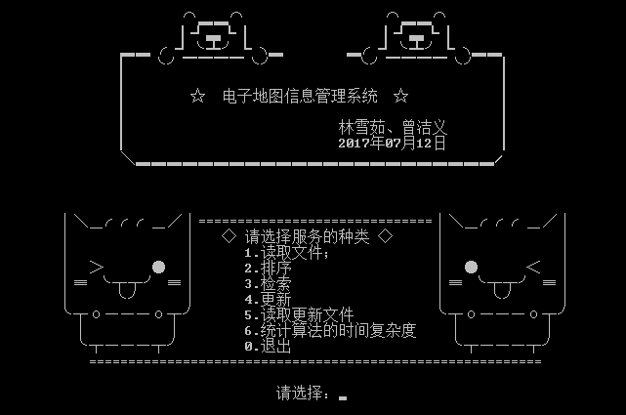
我们的主页
可爱风，简洁明了。这上面有我们的基本信息和进入各个模块的选项。
选择0-6可进入不同的模块，分别有不同的功能。

Slide 6
读取文件
开始
选择界面
结束
打开二进制文件
读取二进制文件
文件转换
存储在结构体中

Slide 7
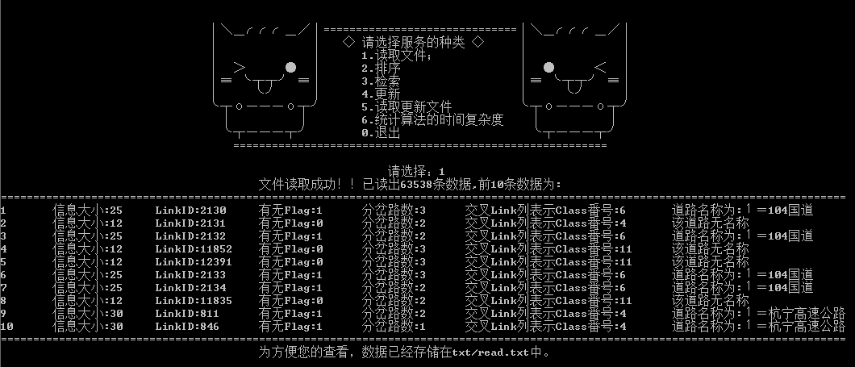
将GTBL.dat文件读取，将前10条数据显示在界面上，并将其十六进制转换成十进制存储在read.txt文件中，以便查看。

Slide 8
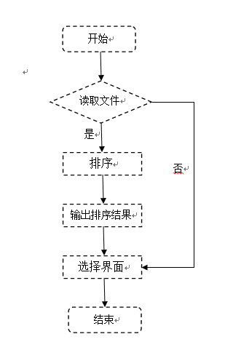
排序

Slide 9
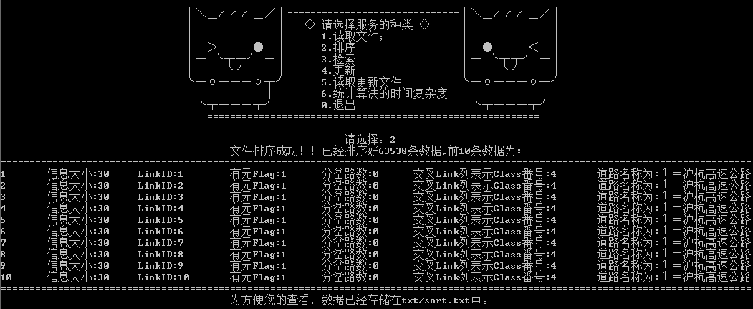
我们排序使用的是快速排序，因数据庞大，只在界面上显示前10条数据，已将所有数据存储在sort.txt文件中，以便查看。

Slide 10
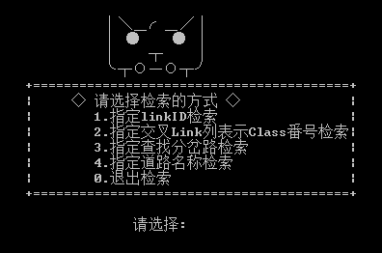
检索
在主页面选择3，将会进入到二级菜单——检索。分别有四个检索功能，可以根据不同的需求选择要检索的内容。

Slide 11
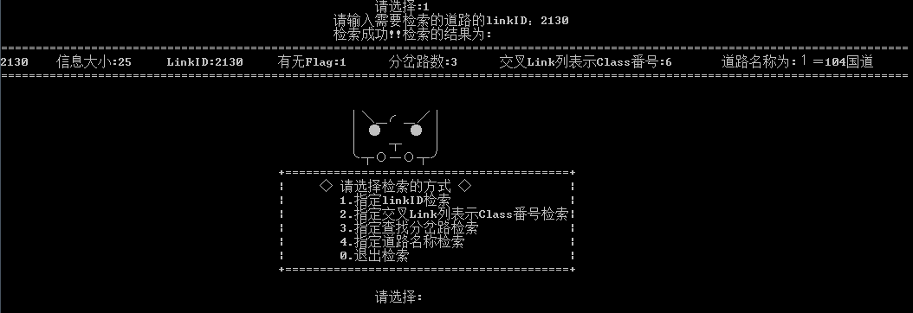
linkID的检索

Slide 12
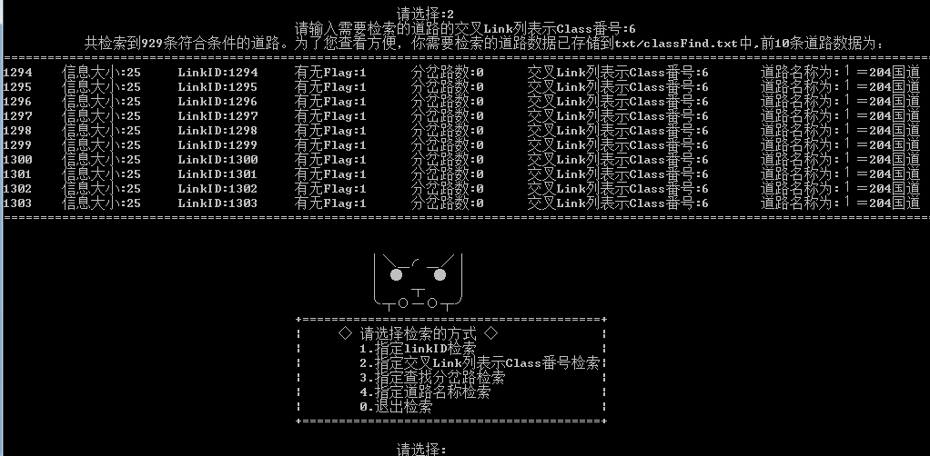
交叉Link系列表示Class番号检索

Slide 13
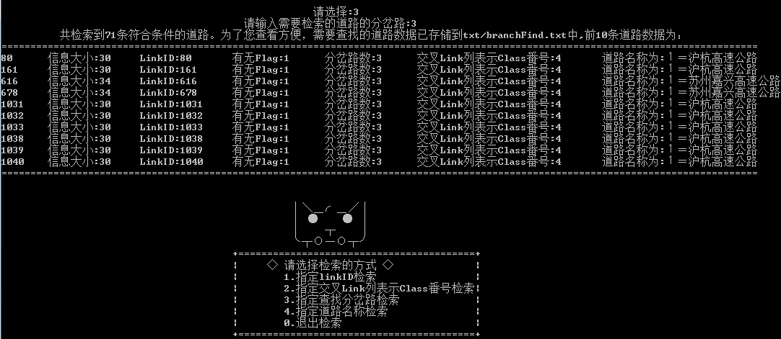
查找分叉路检索

Slide 14
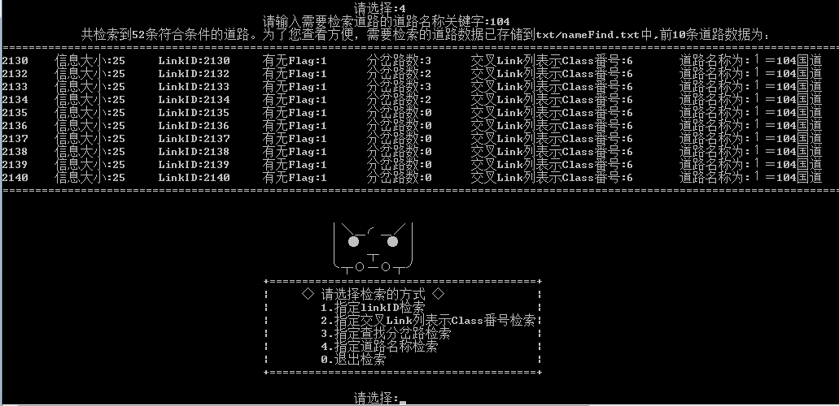
道路名称检索

Slide 15
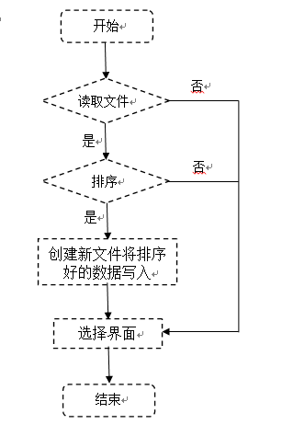

更新

Slide 16
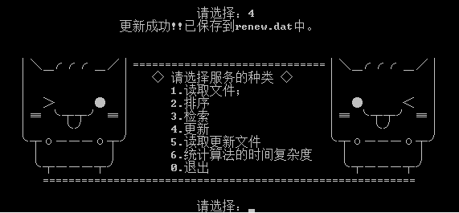
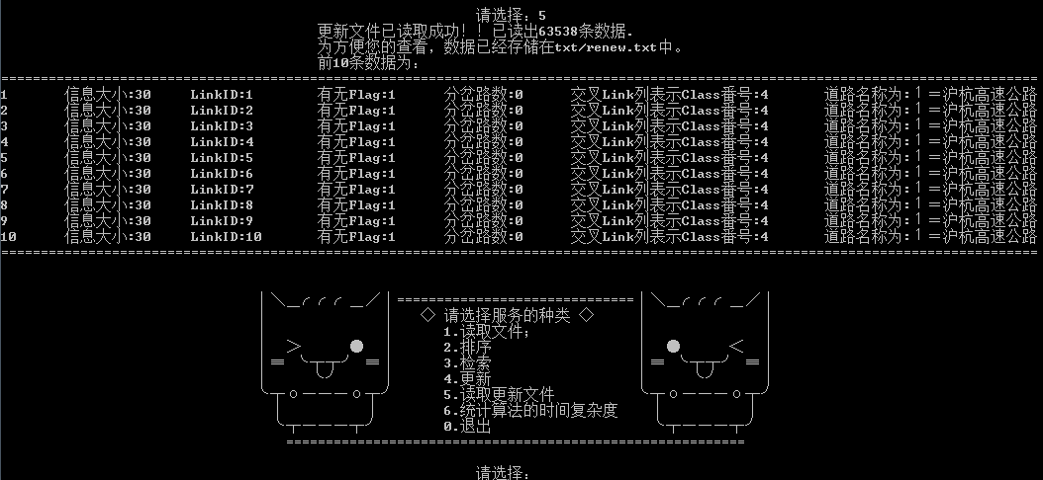
60%

Slide 17
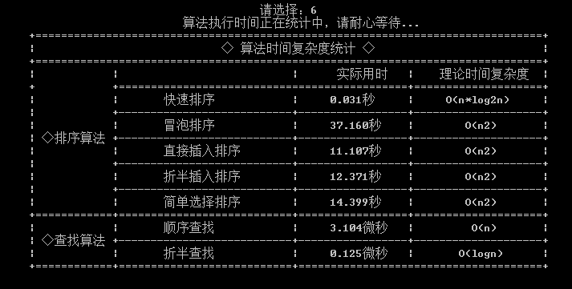
统计算法时间复杂度

Slide 18

退出

Slide 19
感谢你的耐心倾听

